Slide 1
9동 303호 수장공사 작업의뢰서
2024. 12. 12
유앤미시스템

Slide 2
9동 303호 수장공사 작업의뢰서
1. 공 사 명 : 9동 303호 수장공사 작업의뢰
2. 공사요청일 : 2024년 12월 12일
3. 공사의뢰자 : 유앤미시스템 남해원 소장
4. 완료요청일 : 년 월 일
5. 입주예정일 : 년 월 일
6. 공 사 내 용 : 도배(벽-거실,방3곳), 도배(천정-거실,방3곳), 장판(거실,방3곳),
도색(문,문틀-방3곳, 방화문내부, 수도계량기함, , 앞,뒤베란다전체, 거실걸레받이),
보수 공사 요함
상기 공사에 대한 공사요청을 에스앤아이 코퍼레이션에게 요청 드리오니 수장공사를 완료해 주실 것을 요청 드립니다.
의 뢰 사 진

Slide 3
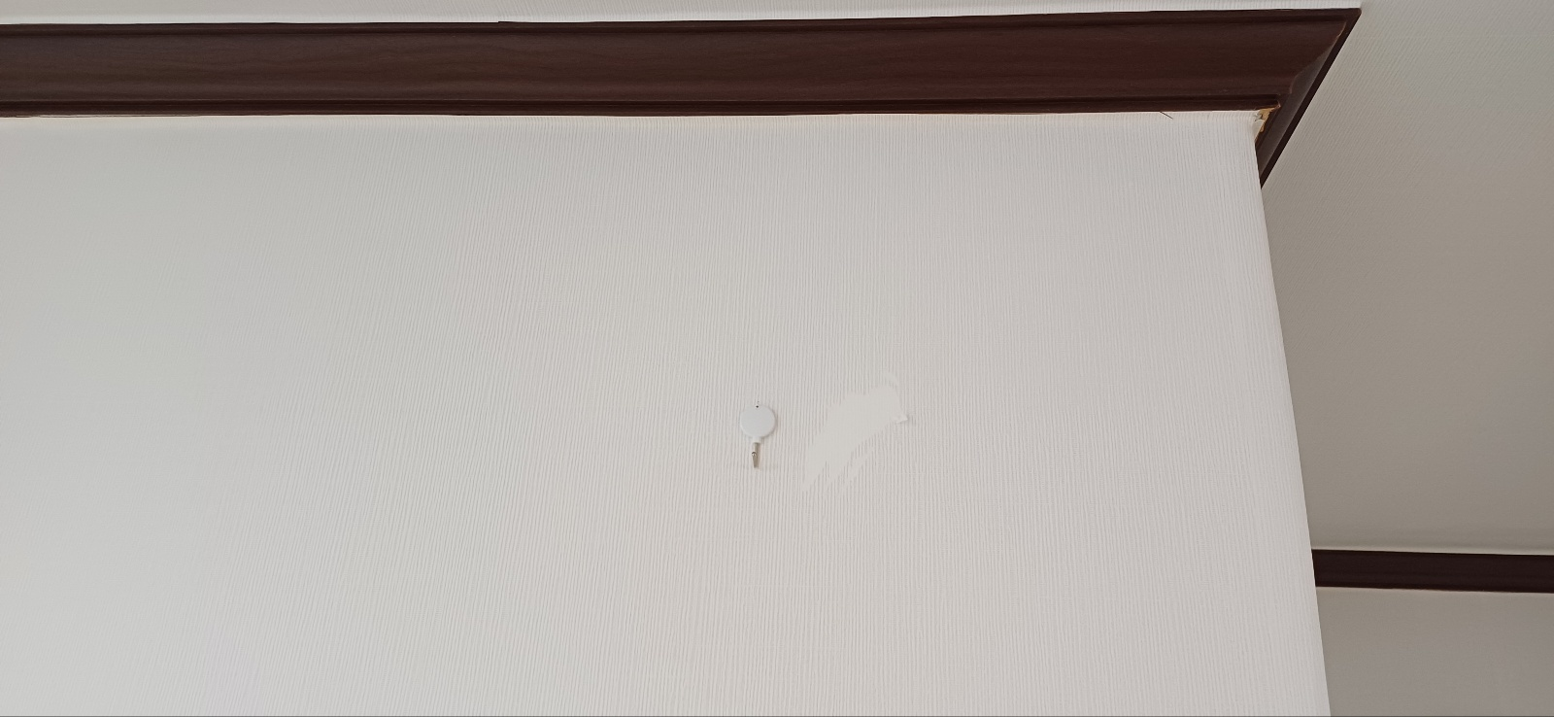
도배(벽-거실)

Slide 4
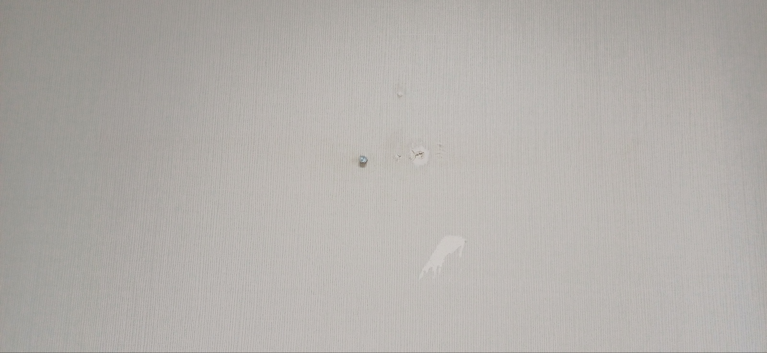
도배(벽-방3곳)

Slide 5
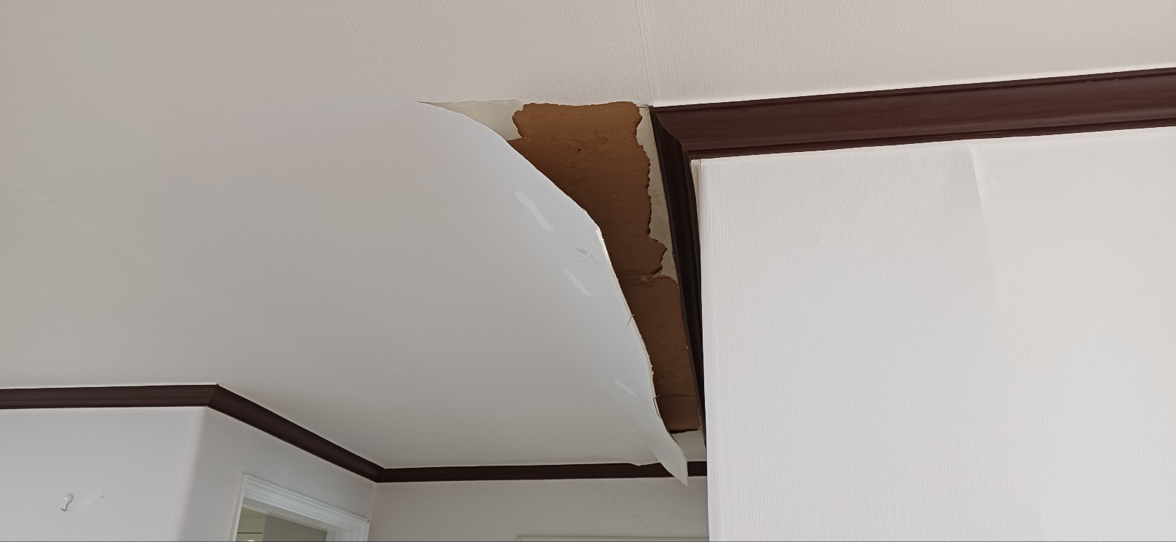
도배(천정-거실)

Slide 6
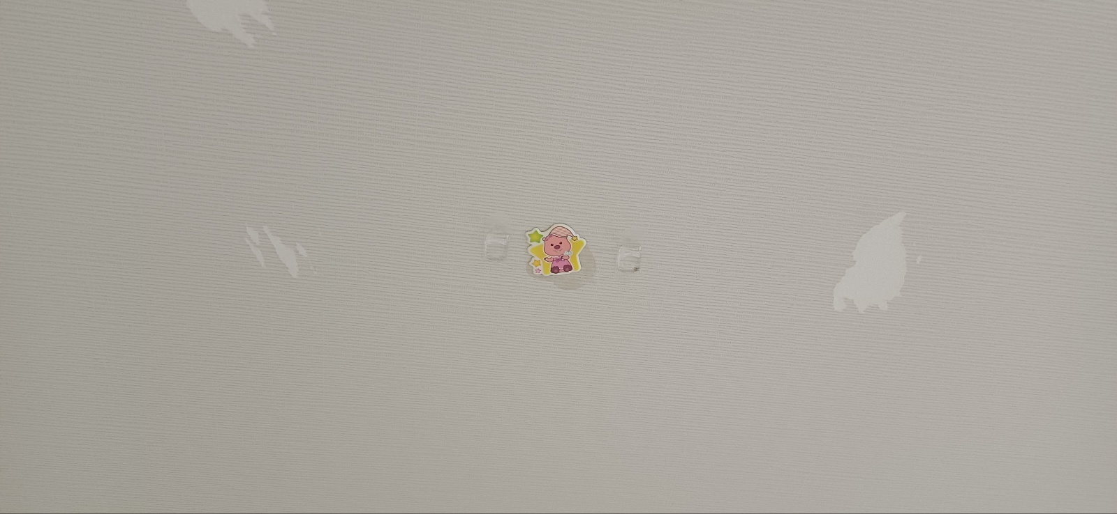
도배(천정-방3곳)

Slide 7
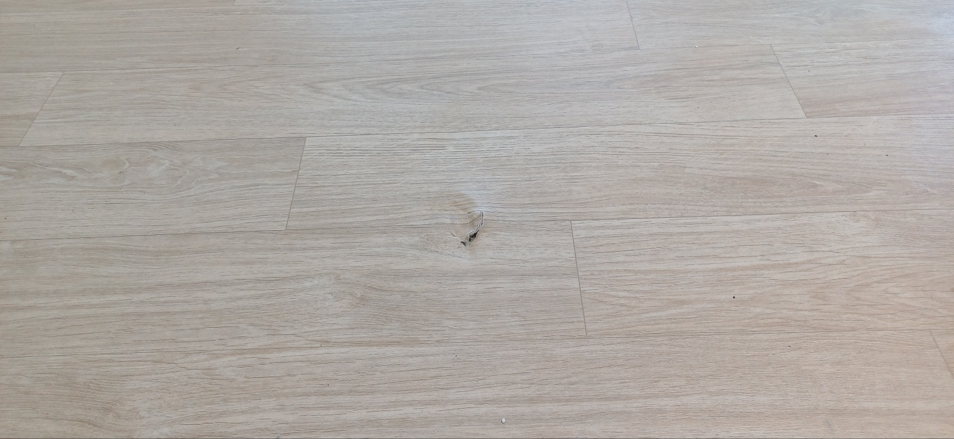
장판(거실)

Slide 8
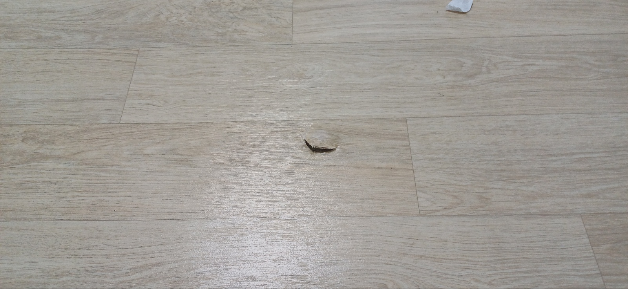
장판(방3곳)

Slide 9
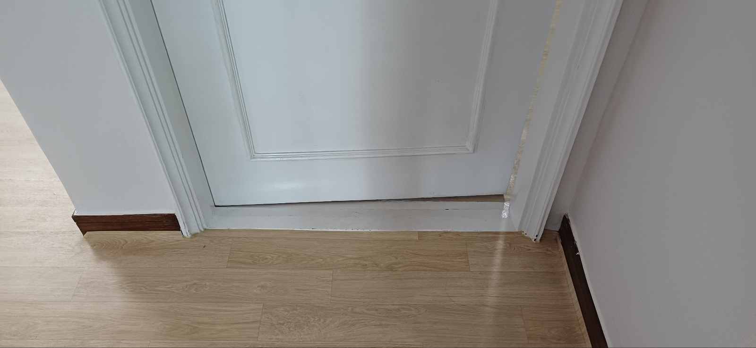
도색(문,문틀-방3곳)

Slide 10
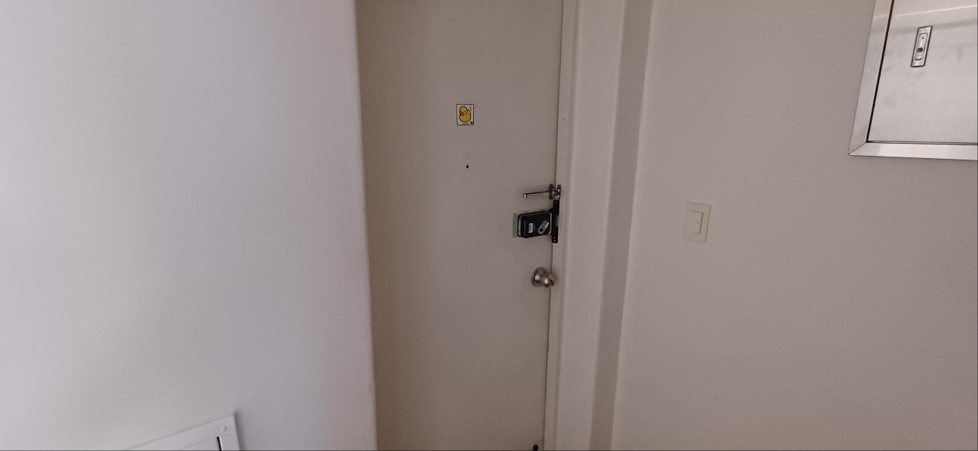
도색(방화문내부)

Slide 11
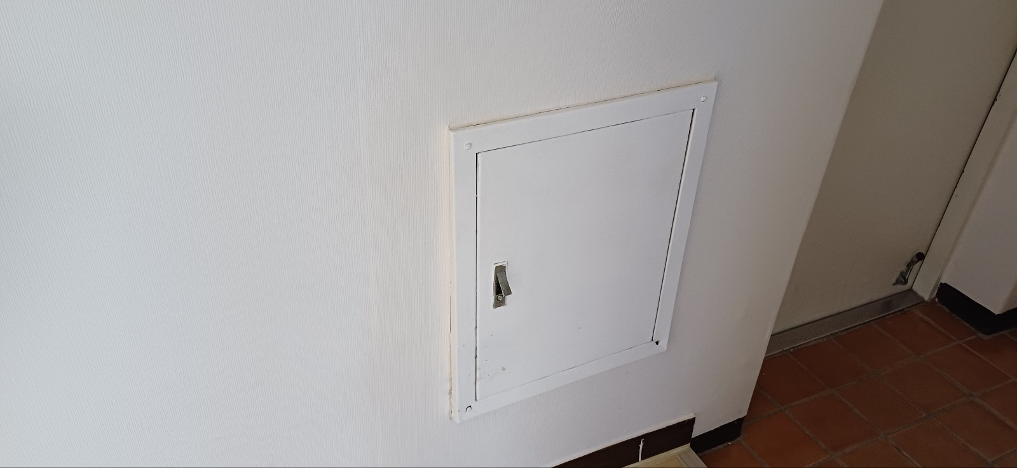
도색(수도계량기함)

Slide 12
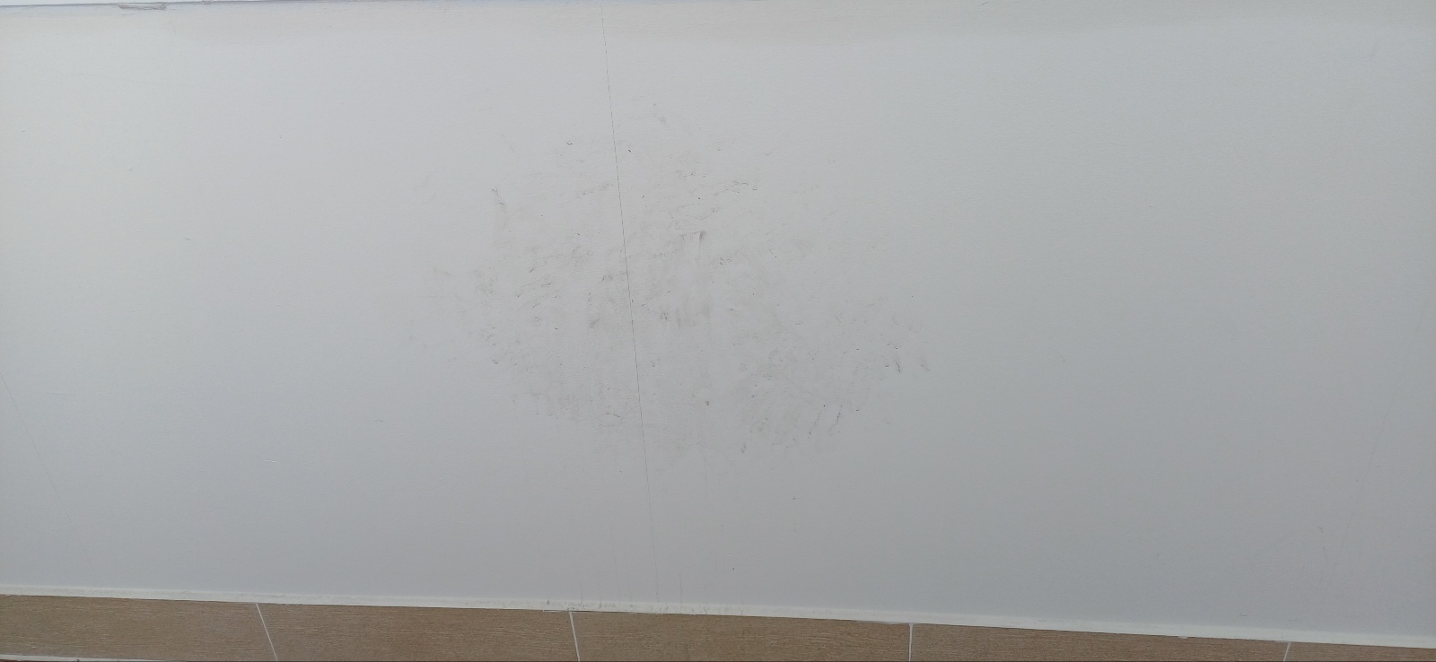
도색(앞,뒤베란다전체)

Slide 13
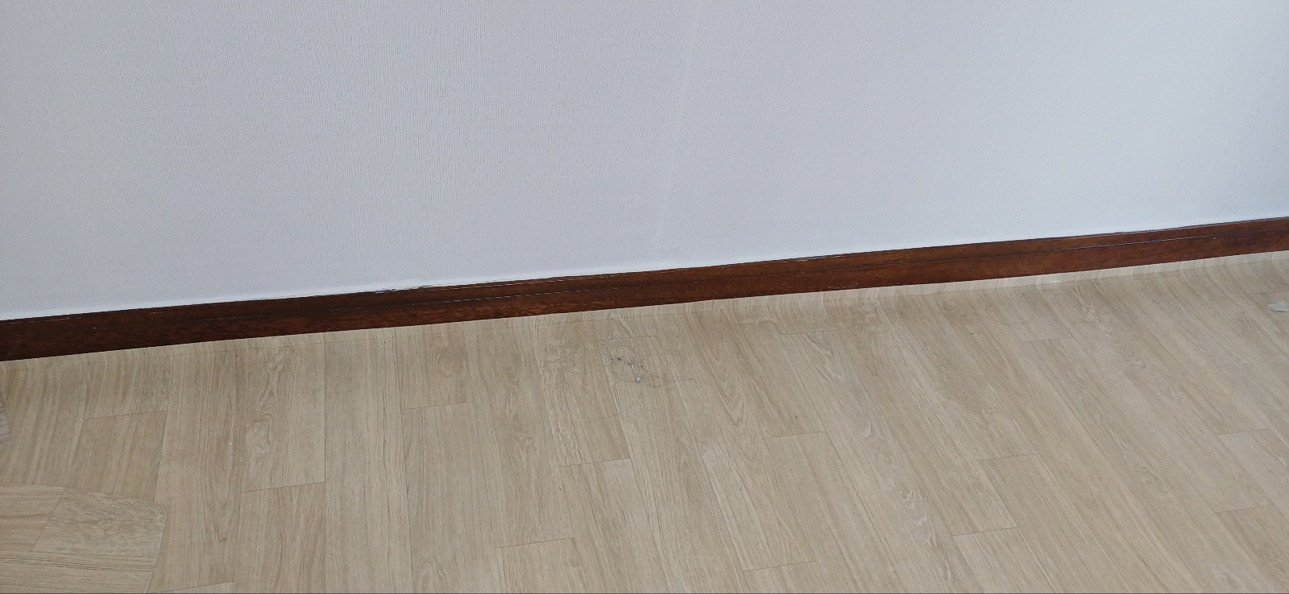
도색(거실걸레받이)

Slide 14
9동 303호 기타공사 작업의뢰서
2024. 12. 12
유앤미시스템

Slide 15
9동 303호 기타공사 작업의뢰서
1. 공 사 명 : 9동 303호 기타공사 작업의뢰
2. 공사요청일 : 2024년 12월 12일
3. 공사의뢰자 : 유앤미시스템 남해원 소장
4. 완료요청일 : 년 월 일
5. 입주예정일 : 년 월 일
6. 공 사 내 용 : 방충망-7개(앞베란다(3개), 뒤베란다(4개))교체, 주방(난방분배기교체),
화장실 우측방 입구 바닥평탄작업, 화장실문 시트지 보수,
거실, 주방(2개소) 천정 처짐 보수(석고보드 교체포함), 공사 요함
상기 공사에 대한 공사요청을 에스앤아이 코퍼레이션에게 요청 드리오니 기타공사를 완료해 주실 것을 요청 드립니다.
의 뢰 사 진

Slide 16
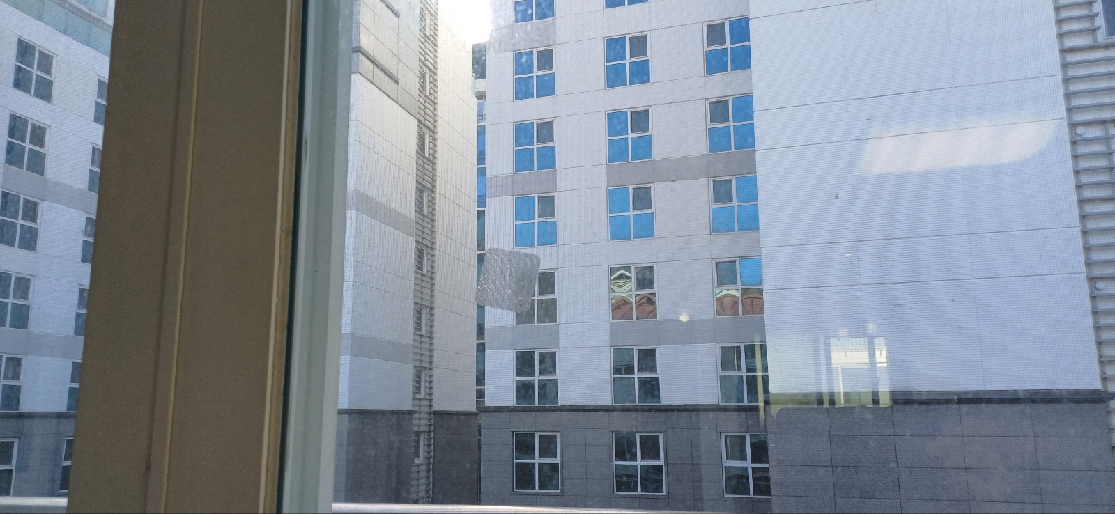
방충망-7개(앞베란다(3개), 뒤베란다(4개))교체

Slide 17
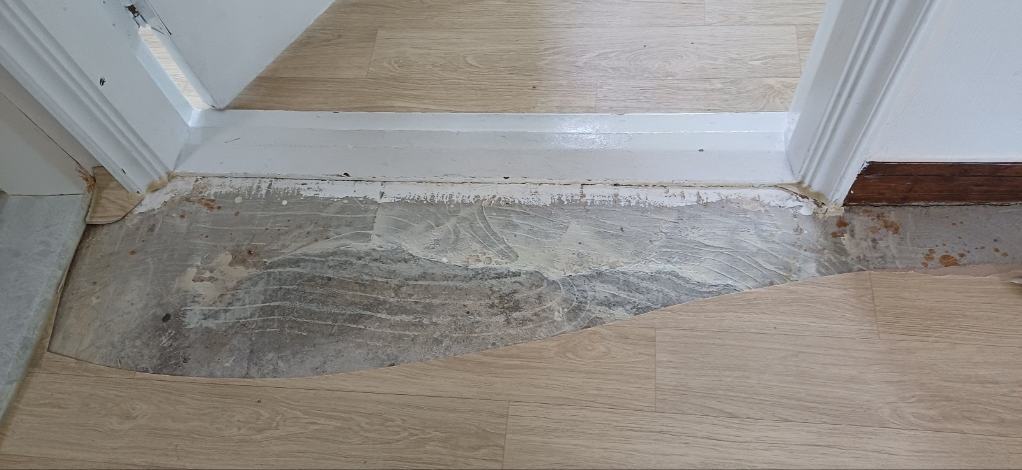
화장실 우측방 입구 바닥평탄작업

Slide 18
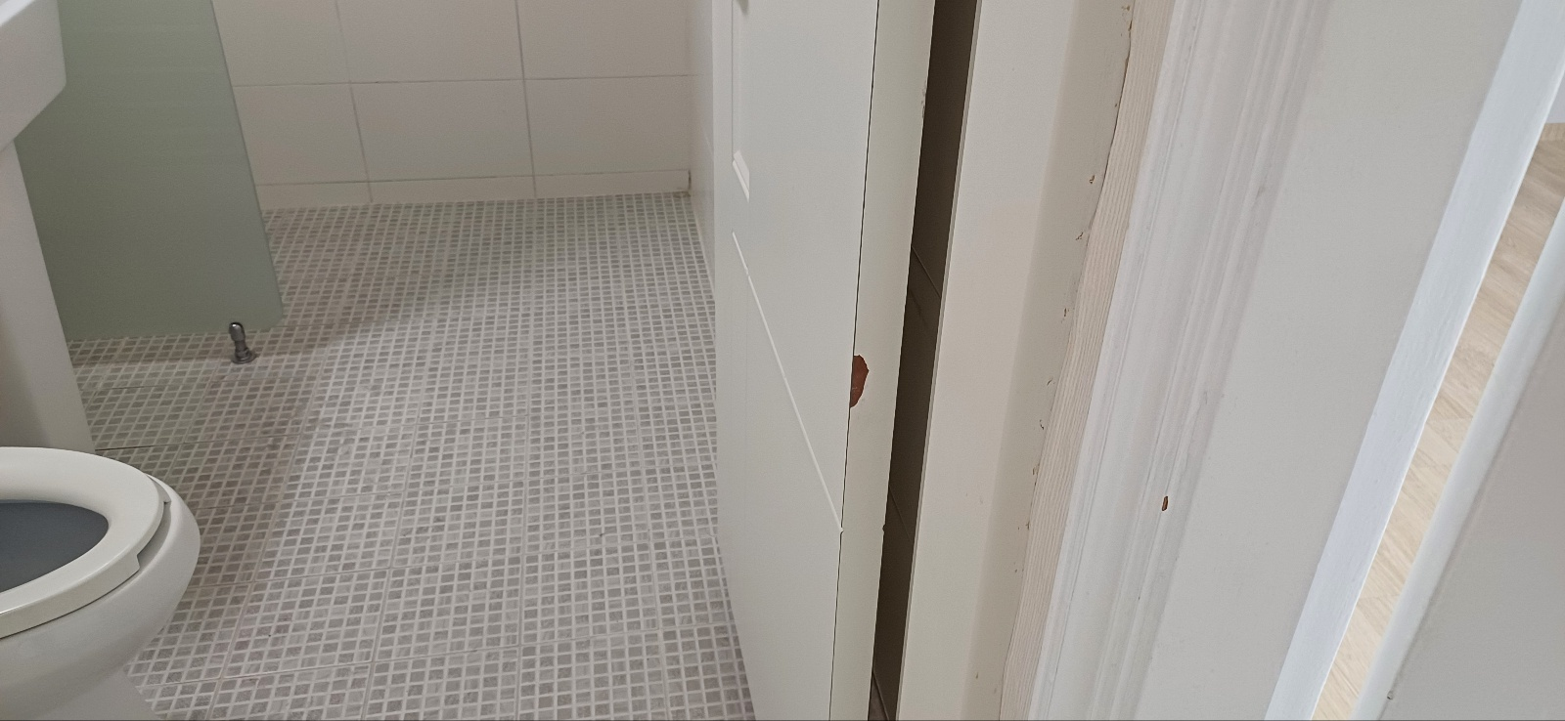
화장실문 시트지 보수

